Slide 1
Jméno autora: Mgr. Petra Trajerová Datum vytvoření: 26. 8. 2012
Číslo DUMu: VY_32_INOVACE_03_EVV2
Ročník: 1.
Estetická a výtvarná výchova
Vzdělávací oblast: Odborné vzdělávání, Výtvarná příprava
Vzdělávací obor: Kosmetické služby
Tematický okruh: Dějiny umění
Téma : Umění pravěku
Metodický list/anotace: Prezentace – Druhy, ukázky, příklady

Slide 2
Umění pravěku
Mezolit, Neolit

Slide 3
MEZOLIT MESOS – STŘEDNÍ, LITHOS - KÁMEN
OBDOBÍ MEZI PALEOLITEM A NEOLITEM
PŘECHODNÉ OBDOBÍ
PŘÍPRAVA NA ZMĚNY V NEOLITU

Slide 4
NEOLIT
MLADŠÍ DOBA KAMENNÁ
PŘÍRODNÍ PODMÍNKY PRO ZEMĚDĚLSTVÍ A CHOV DOBYTKA
PRVOTNÍ DĚLBA PRÁCE
SMĚNA VÝROBKŮ
VZNIKAJÍ ŘEMESLA
IDEOLOGIE: ČLOVĚK SE SNAŽÍ OVLIVNIT VÝSLEDKY SVÉ PRÁCE (SLUNCE, ZEMĚ, SVĚTLO, BOUŘE....)
NOVĚ VZNIKÁ MANISMUS, ROZVÍJÍ SE FETIŠISMUS

Slide 5
ARCHITEKTURA
:
světská
domy
hospodářská stavení
kultovní
chrámy
hrobky
dřevo, hlína
kámen

Slide 6
Obytné domy
Obdélníková jáma zastřešená kůží
Stěny z kůlů zaraženy do země
Opletené proutím
Omazané hlínou

Slide 7
Megalitické stavby
Stavby z mohutných kamenů
Menhiry
Vztyčené vysoké kameny
Dva vztyčené kameny s vodorovným překladem
hrobky
Kromlechy
Kruhový půdorys
svatyně
Dolmeny

Slide 8
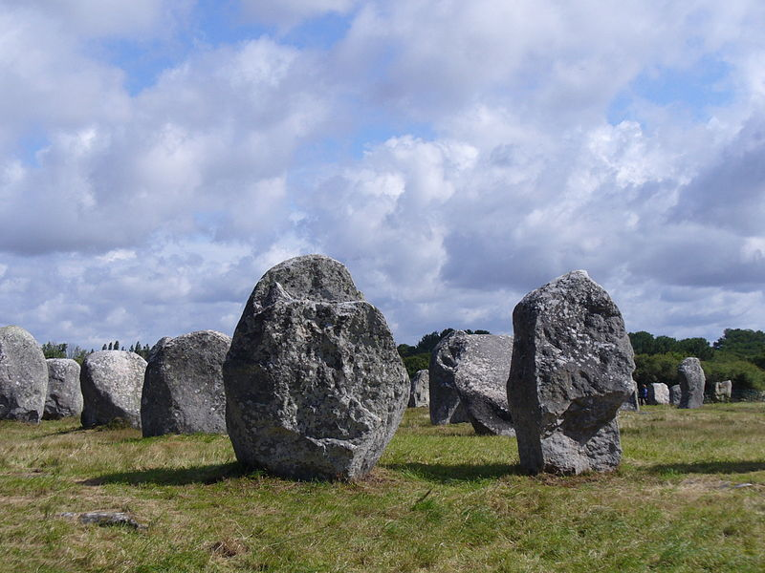
Obr.1

Slide 9
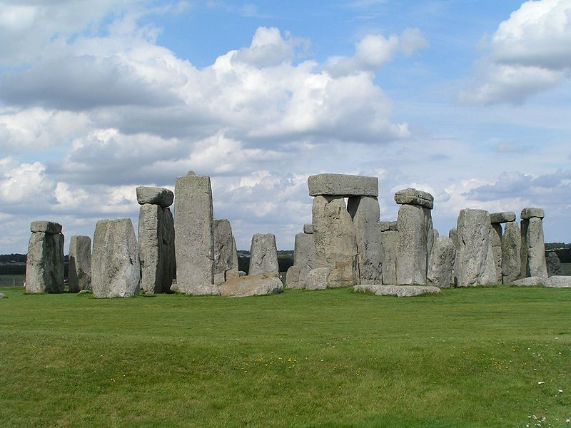
Obr.2

Slide 10
Sochařství
Venuše z pálené hlíny
Kultovní zvířecí sošky
Kultovní nádoby v podobě zvířat

Slide 11
Keramika
lineární
vypíchaná
malovaná
šňůrová
Obr.3

Slide 12
Citace a odkazy
Obr.1 - STEFFENHEILFORT. File:4753.1099 Menhire,bis zu 4 Meter hoch,von OstnachWest in 1167 Meter Langen Alignements(Granit-Steinreihen) in einem Halbkreis endend Le Ménec,Carnac ,Departement Morbihan,Bretagne Steffen Heilfort.JPG - Wikimedia Commons [online]. [cit. 2.11.2013]. Dostupný na WWW: http://commons.wikimedia.org/wiki/File:4753.1099_Menhire,bis_zu_4_Meter_hoch,von_OstnachWest_in_1167_Meter_Langen_Alignements(Granit-Steinreihen)_in_einem_Halbkreis_endend_Le_M%C3%A9nec,Carnac_,Departement_Morbihan,Bretagne_Steffen_Heilfort.JPG
Obr.2 – WILLOW. File:Linear Pottery 001.jpg - Wikimedia Commons [online]. [cit. 2.11.2013]. Dostupný na WWW: http://commons.wikimedia.org/wiki/File:Linear_Pottery_001.jpg
Obr.3 – WILLOW. File:Linear Pottery 001.jpg - Wikimedia Commons [online]. [cit. 2.11.2013]. Dostupný na WWW: http://commons.wikimedia.org/wiki/File:Linear_Pottery_001.jpg

Slide 13
Použitá literatura
MRÁZ, Bohumír. Dějiny výtvarné kultury 1. Praha: IDEA SERVIS, 2002, ISBN 1866-060-02.

